Slide 1

Spring Project
-BeOff-
Team 떠나자
김대진 진하륜 김재윤 안일찬 노진수

Slide 2
목차
1. 프로젝트 개요/기획
2. 핵심기술 설명
3. 페이지 시연
4. 마무리/소감

Slide 3
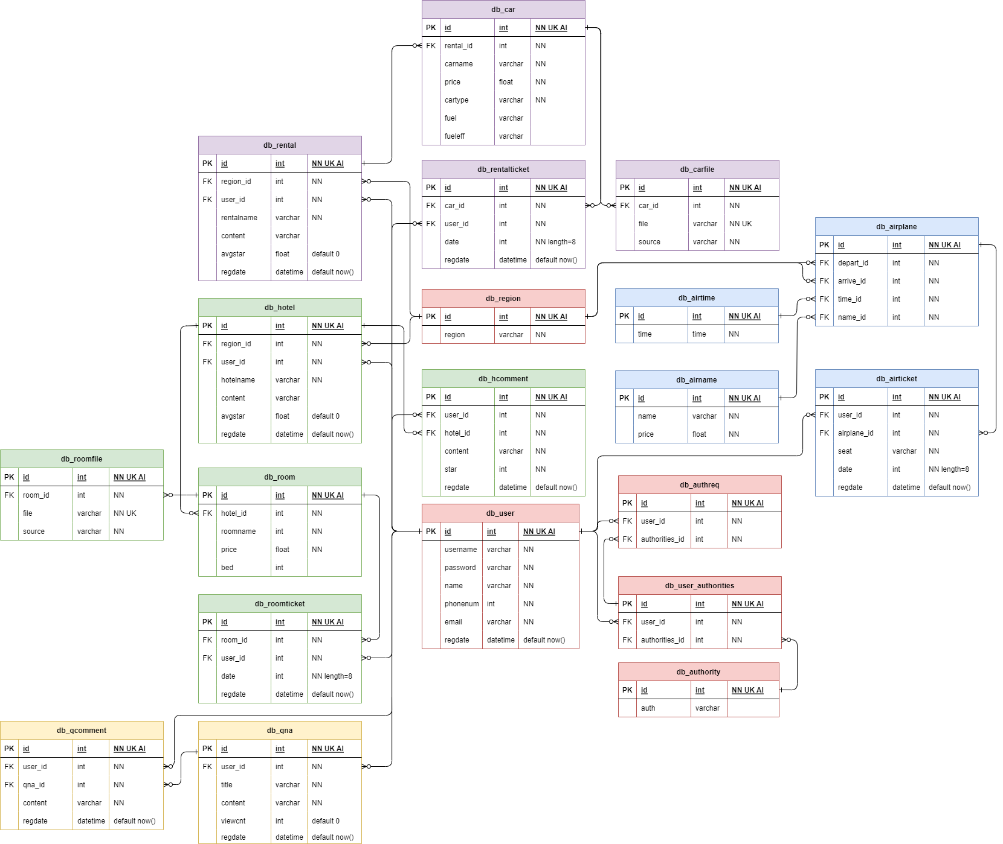
Part l 01
프로젝트 개요/기획

Slide 4
ERD
Rental Car
테이블 : 20개
Crud : 18개
Airplane
Hotel
QnA
Common

Slide 5




















사용한 기술
Html css javascript jpa mysql eclipse tomcat 9.0 bootstrap java spring security
Jackson springboot dbeaver jsp jstl jquery github Lombok nurigo hibernate
Oauth iamport

Slide 6
역할
김대진
진하륜
김재윤
노진수
안일찬
비행기 관련
QnA 페이지
회원정보 관리
헤더/홈
유저권한부여
API 로그인
카드 결제
회원가입
숙소 admin
QR 결제
숙소 예약내역
문자인증
숙소 user
방 예약
숙소 댓글/평점
숙소 파일
렌터카 admin
렌터카 crud
차량 crud
차량 파일
렌터카 user
렌터카 예약
렌터카 예약내역
렌터카 웹디자인

Slide 7
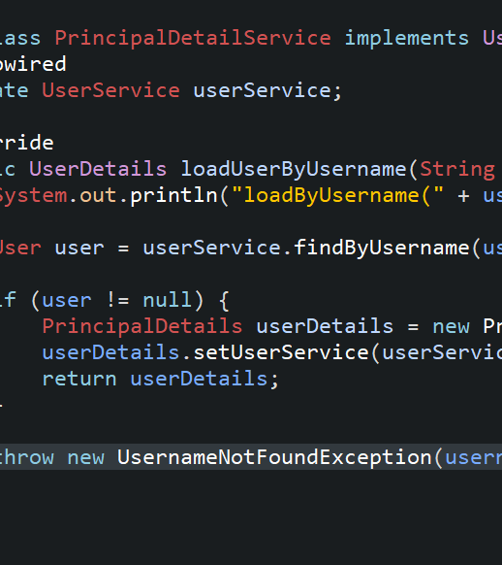
Part l 02
핵심 기술 설명

Slide 8
김대진
회원정보 수정/세션
카드 결제
API 로그인
관리자 권한 부여
검색 + 페이징

Slide 9
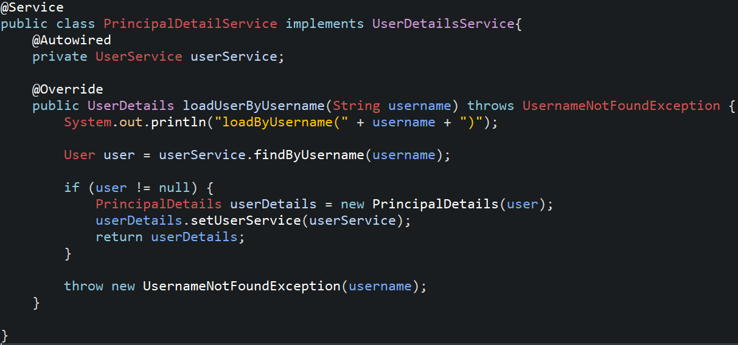
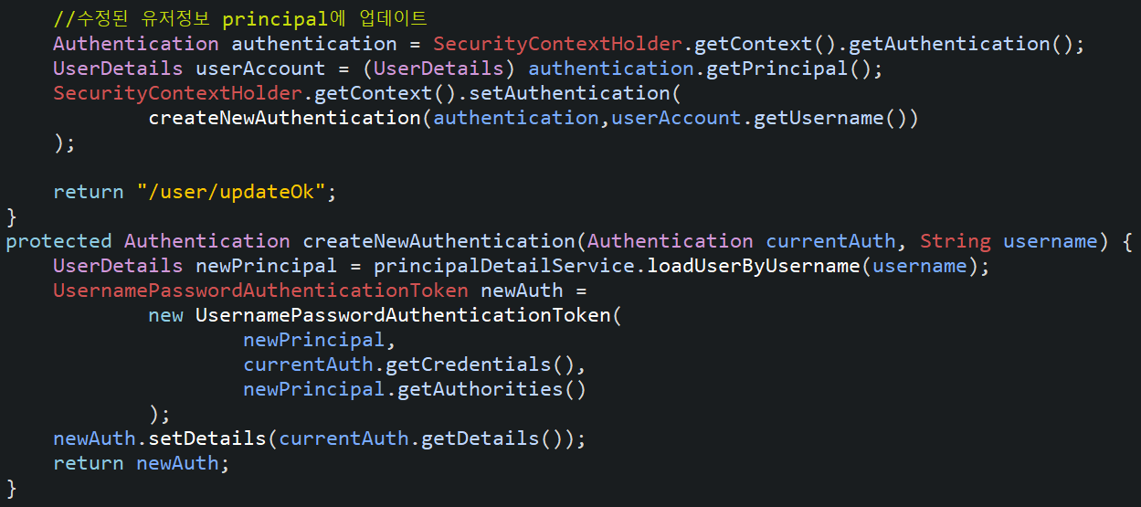
회원정보 수정 → 세션
PrincipalDetailService
1. 회원정보 수정을 하였으나
세션에 담기지 않아 재로그인이 필요
2. PrincipalDetails 객체를 생성 후
Security 검증
3. 세션에 변경된 유저정보 덮어쓰기
Controller

Slide 10
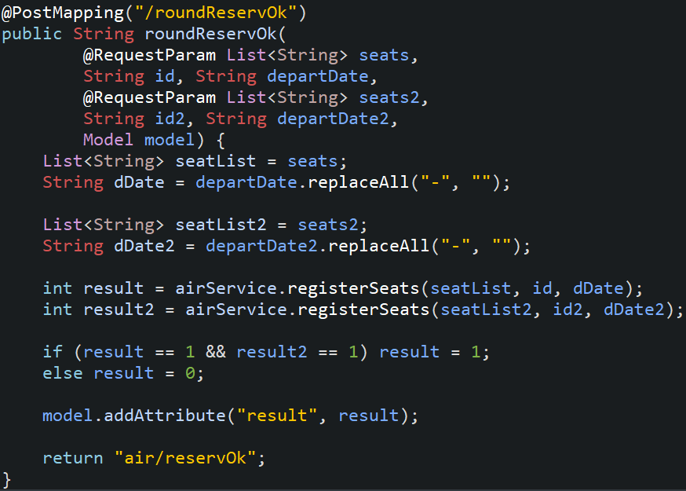
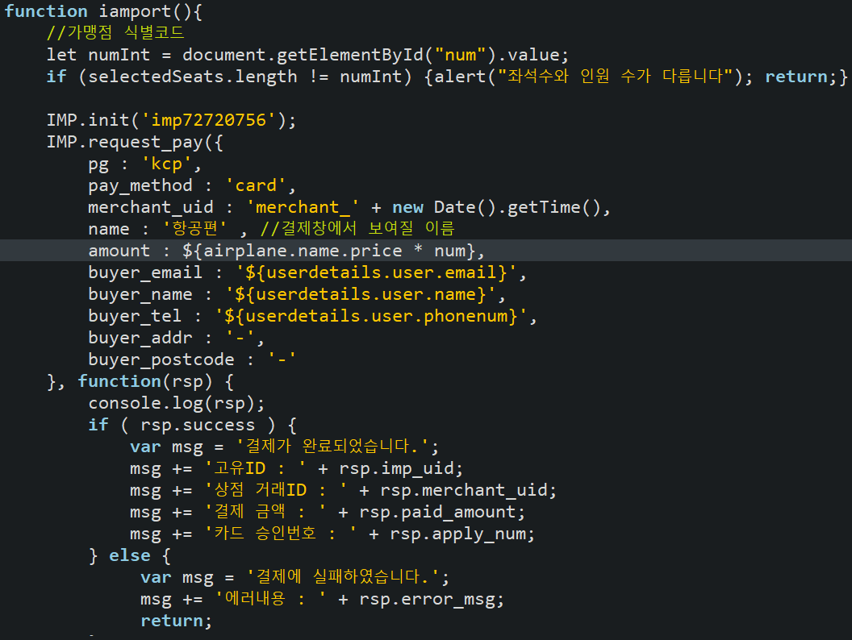
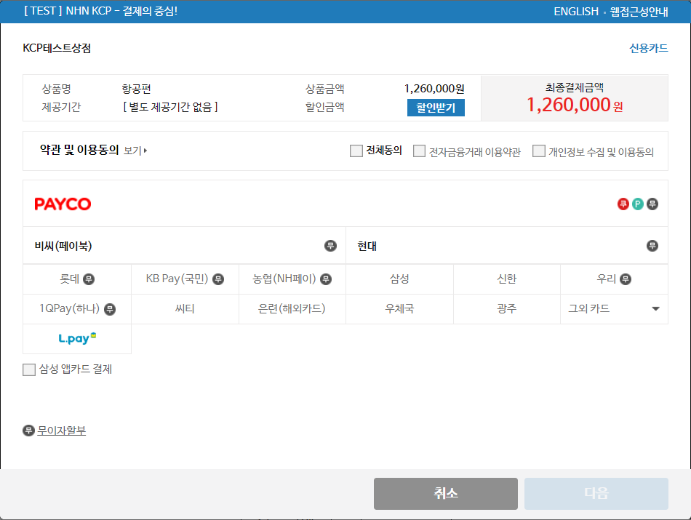
Controller
카드 결제
카드결제 구현을 위해 I’mport 사용
2. 결제 후 컨트롤러로 데이터 전달
3. 서비스 함수로 좌석 티켓 DB에 저장
javascript
Web

Slide 11
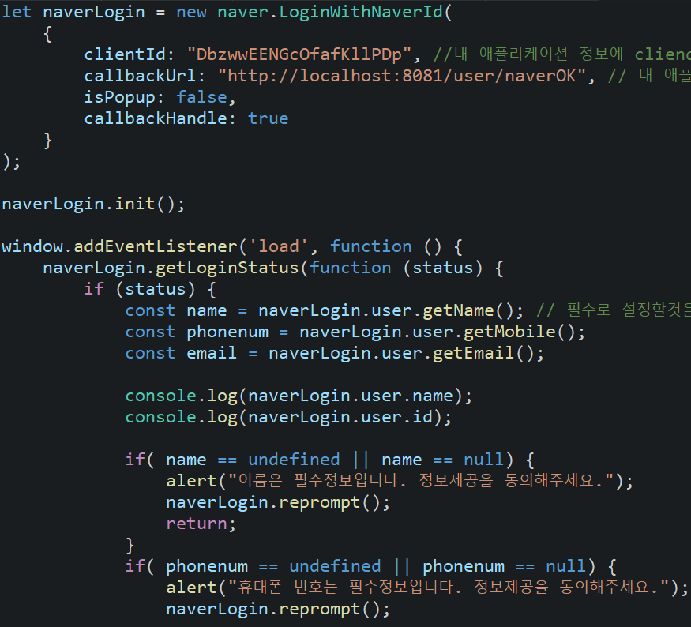
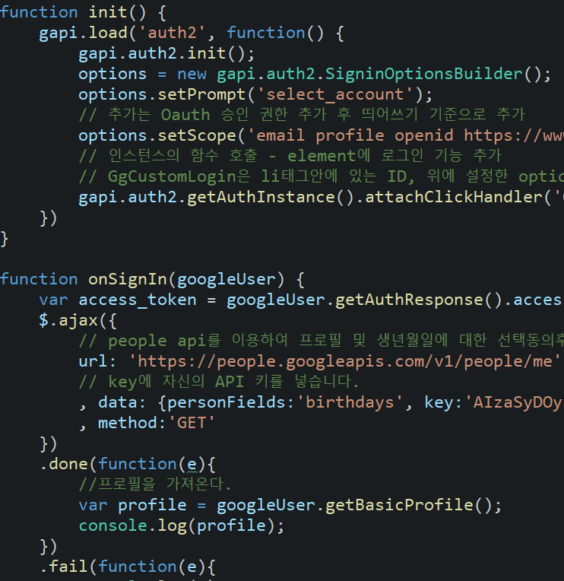
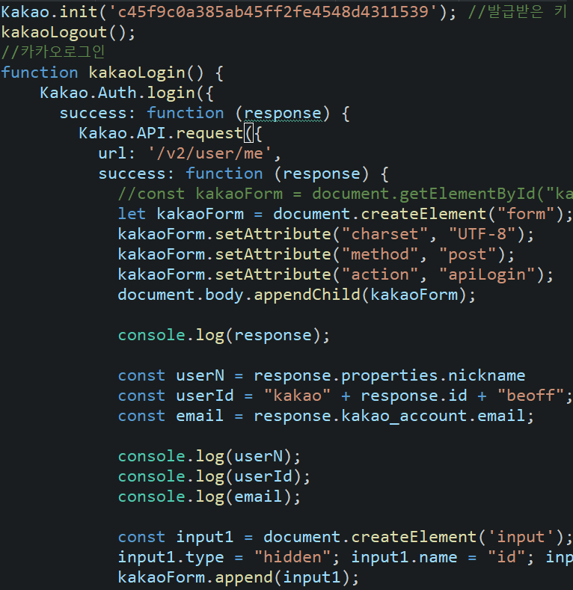
API 로그인
JS로 플랫폼 로그인 api 호출
2. 정보와 리턴값을 컨트롤러에 전달
3. 회원이 아니라면 회원가입과 로그인,
회원이라면 로그인 진행
loginNaver.js
loginGoogle.js
loginKakao.js

Slide 12
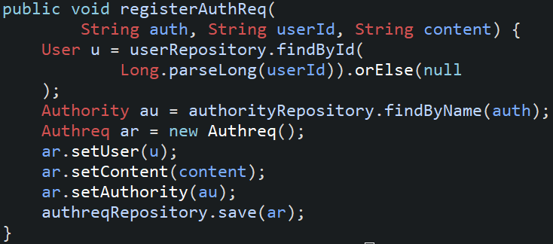
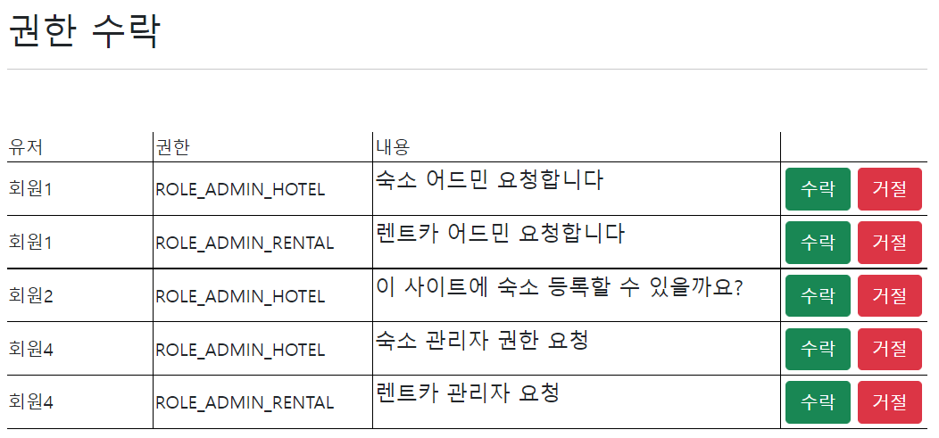
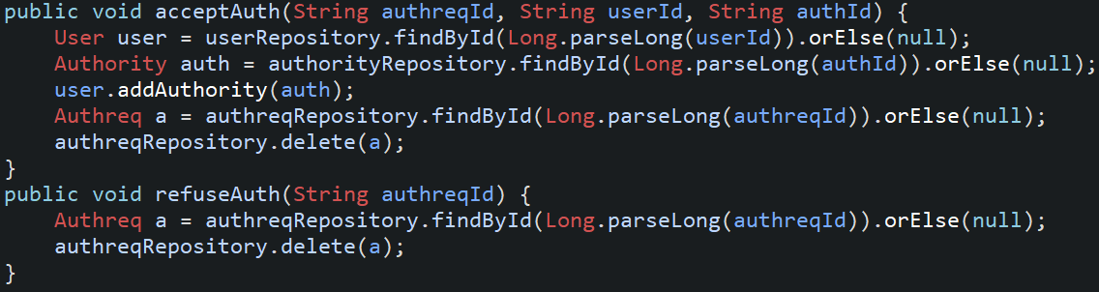
Authreq DB에 유저와 권한을 담음
2. 사이트 관리자 계정에서 수락/거절
3. 수락시 유저 엔티티의 권한 추가함수로
유저에게 권한 부여
관리자 권한 부여
Service
Web
Service

Slide 13
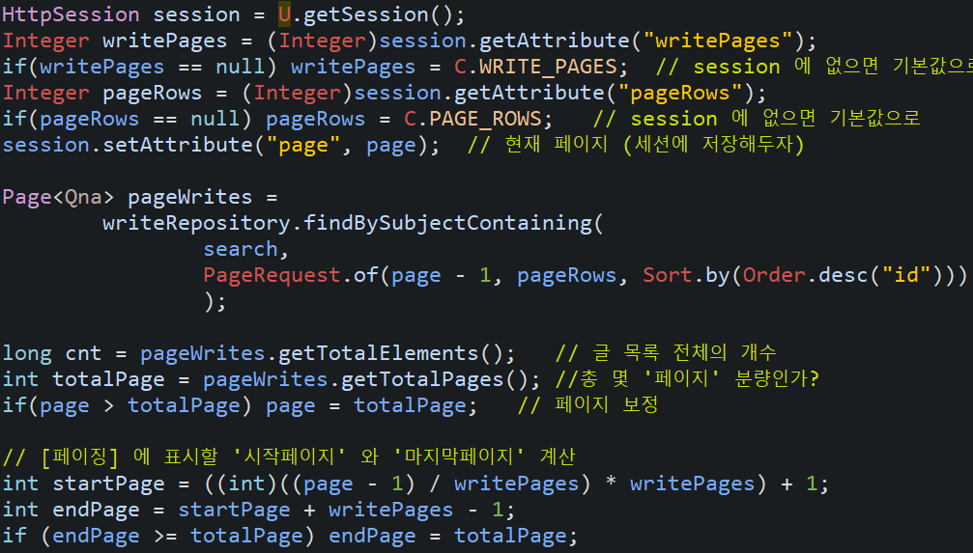
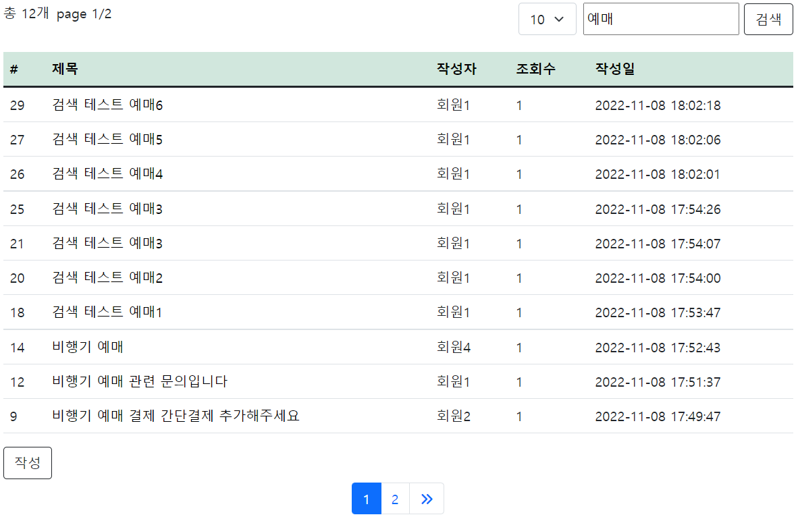
QnA페이지에 검색 기능 추가
2. findBy…Containing 함수로
검색결과를 해당하는 페이지만큼 받음
3. getContent()로 받은 리스트를 전달
검색 + 페이징
Service
Web

Slide 14
김재윤
날짜검증 검색
숙소 페이징
가격 범위 표기
댓글 / 평점

Slide 15
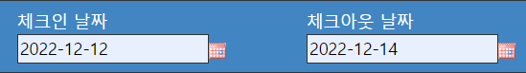
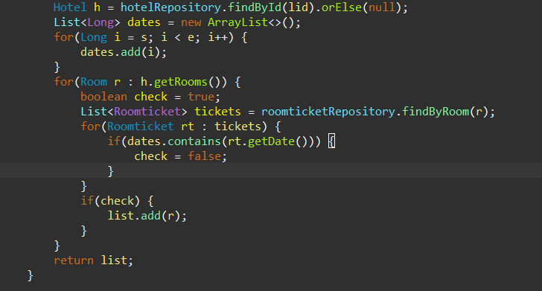
날짜로 예약가능한 방 검색
list.jsp
HotelService.java
1
List.jsp 에서 체크인, 체크아웃 날짜를 받아옴
2
hotelService에서 선택된 날짜로 빈방 검색
3
모델에 빈방을 roomList로 담기
HotelController.java

Slide 16
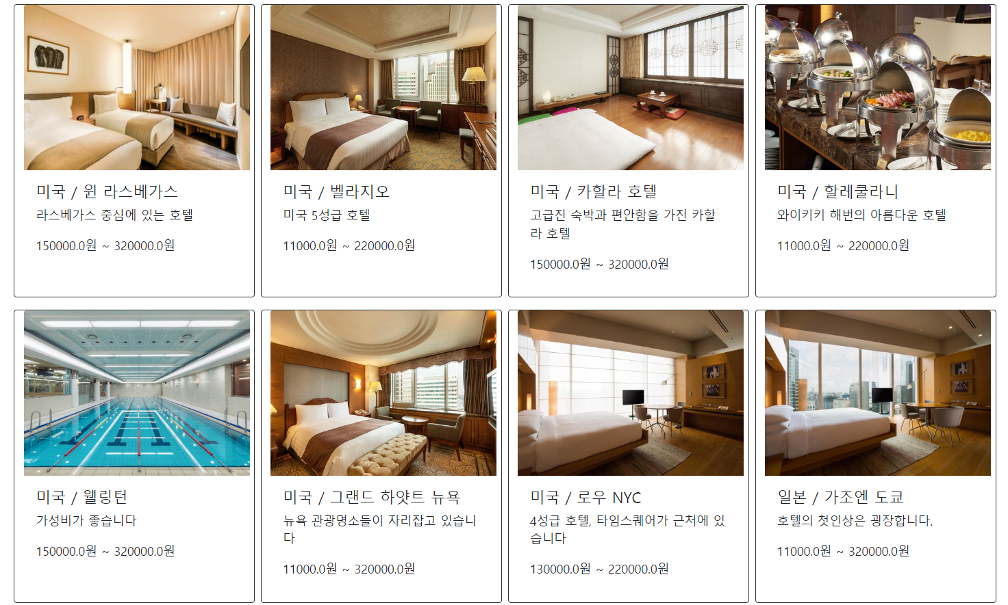
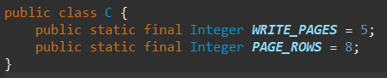
숙소 리스트 페이징
hotelService.jsp
HotelController.java
C.java
1
hotelRepository 에서 호텔리스트를 list에 담기
2
hotelController에서 매개변수로 page를 받는다
3
기본 보여지는 글의 개수는 8개 설정

Slide 17
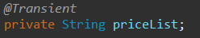
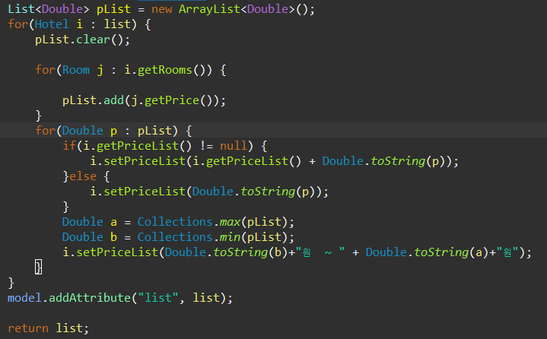
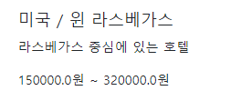
숙소 가격 리스트
Hotel.java
HotelService.java
1
Hotel.java 에 @Transient로 pricelist 만들기
2
hotelService에서 MAX값과 MIN값을
MIN ~ MAX로 담기

Slide 18
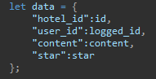
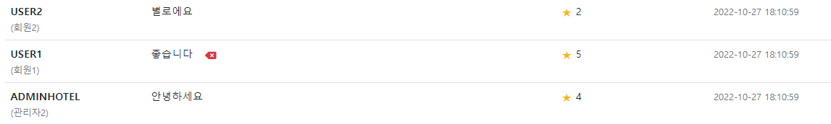
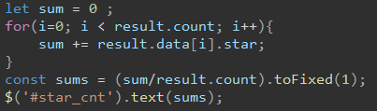

특정 숙소의 댓글과 평점
HcommentlService.java
Comment.js
1
특정 호텔의 댓글들을 등록날짜 역순으로 불러옴
2
Data 에 댓글의 정보를 담기
3
별점의 평균을 계산하여 숙소 정보에 표시
4
작성자와 로그인한 유저가 같다면 삭제 버튼 표시

Slide 19
진하륜
카카오페이 결제
SMS인증
유효성 검사
파일 업로드 수정

Slide 20
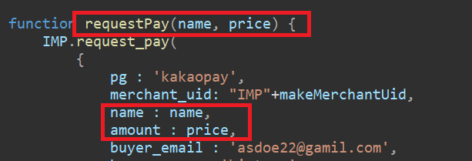
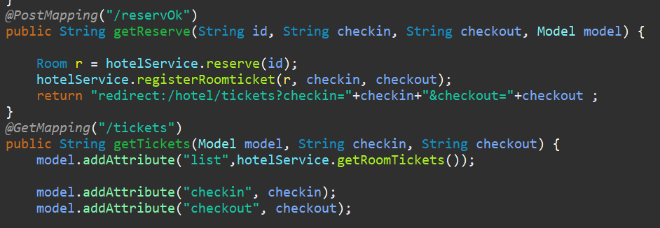
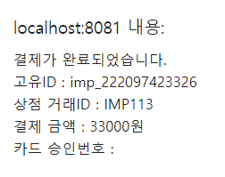
Reserve.jsp
카카오페이 결제 구현
1
2
Rev.js
requestPay함수로 n박을 계산해서 가격을 넘긴다
Js 에서 alert 창으로 예약완료 됨을 확인
reservOk에서 예약내역 DB에 저장
redirect를 통해 내역 페이지로 이동
Controller
3

Slide 21
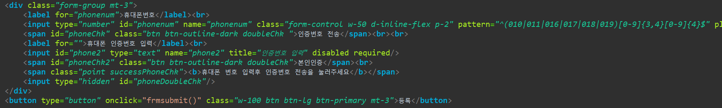
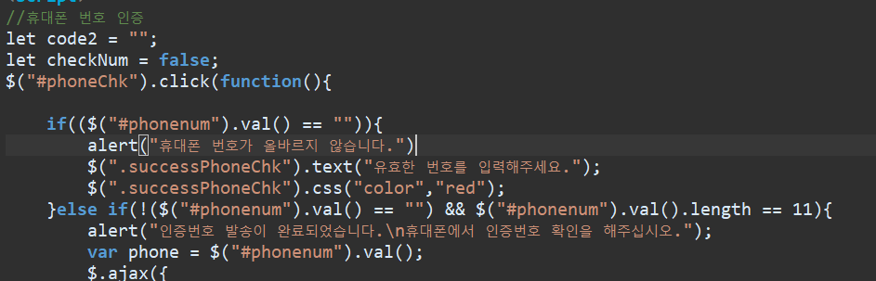
회원가입 SMS 인증 및 유효성검사 구현
Register.jsp
1
2
controller에서 랜덤번호를 생성 후 인증번호를 발송
js로 값을 넘겨받아 유효성검사를 진행한다.

Slide 22
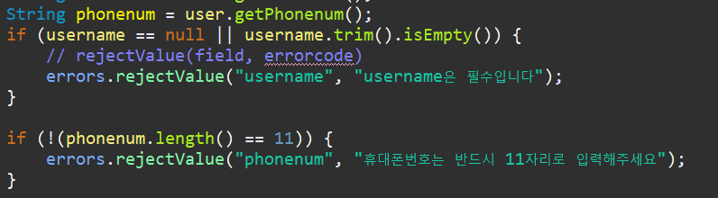
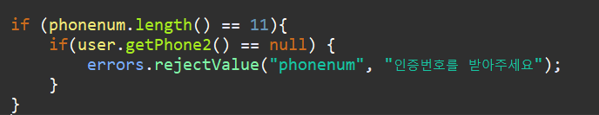
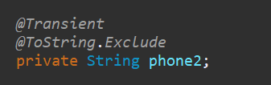
회원가입 SMS 인증 및 유효성검사 구현 시 문제발생
1
UserValidator.java
어떤 데이터를 넣어도
(ex. 010123 ) 휴대폰번호로 인식해 인증번호가 전송 되는 문제
해결
=> Validator 에서 phonenum 의 길이가 무조건 11일 때 동작하도록 설정
2
2. 인증번호를 받지 않고 가입버튼을 눌렀을 때 가입이 완료되는 문제
해결
1. phone2 라는 필드생성
2. validator 에서 검증 후 유효성검사 진행
User.java

Slide 23
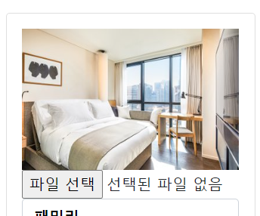
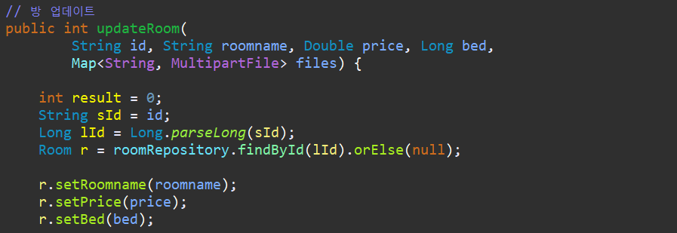
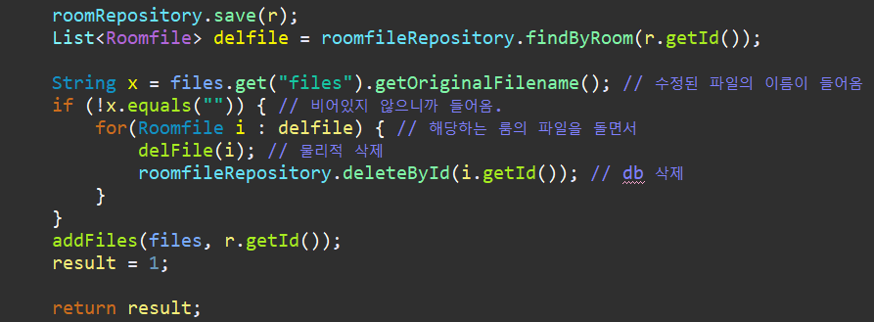
파일 업로드 수정
DB, 물리적파일 삭제 후
새로운 이미지파일 등록

Slide 24
안일찬
렌터카 예약
문제해결 – 예약
예약불가 비표시
카타입 필터

Slide 25
렌터카 예약
RentalService.java
TicketDTO.java
tickets.jsp

Slide 26
예약 문제발생 해결
RentalService.java
BaseEntity.java
TicketDTO.java

Slide 27
예약가능항목만 표시
RentalController.java
RentalController.java
anymatch()
anyMatch() 메소드
enabled()
대여날짜(sDate)와 반납날짜(eDate)
Car.java
전체출력
start(sDate)와 end(eDate)
일치하면 노출하지 않는다

Slide 28
카타입 필터
RentalController.java
list.jsp(rental/car/list)
1
Controller에 sizeOption 매개변수 추가
2
JPA repository
findByRentalAndCartype 생성
3
sizeOption value값과 일치하는 cartype값 리턴
RentalService.java

Slide 29
노진수
업체/차량 CRUD
차량 수정 - 문제해결
업체 이미지 설정
파일 수정 즉각 표시
차 수정 카타입 받아오기

Slide 30
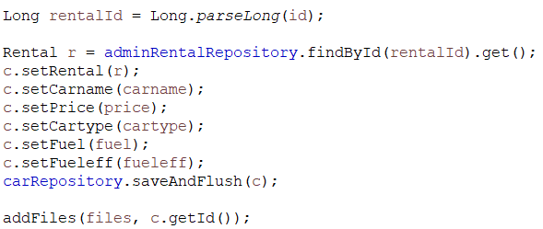
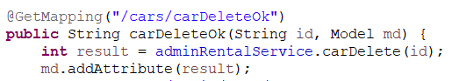
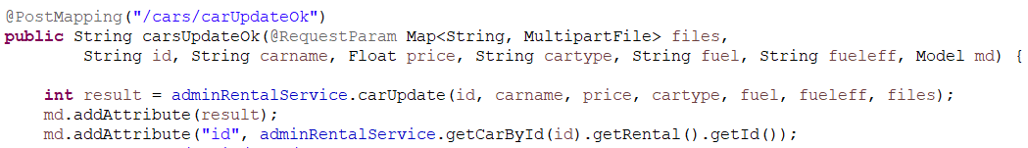
업체 차량 CRUD
로그인 한 유저 본인의 해당 하는 업체 및 차량 정보
ROEL_ADMIN_RENTAL
adminRentalService.java / adminRentalController.java
1
로그인 한 유저의 정보를 불러옴
2
로그인 한 유저의 권한을 확인한다.
3
권한이 있으면 업체 차량 CRUD 가능

Slide 31
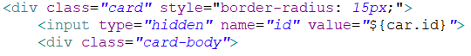
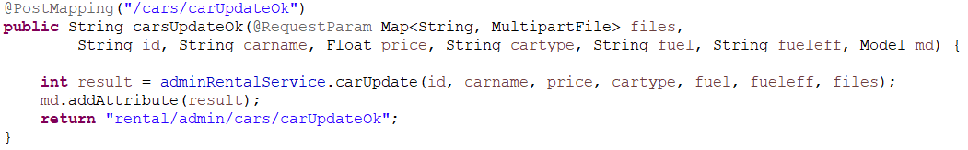
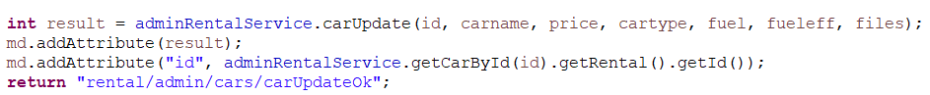
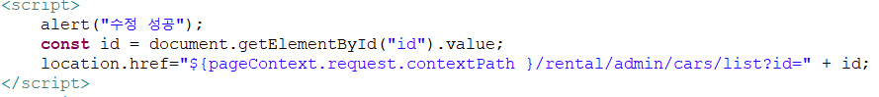
CRUD에서 오류
1
수정하려는 차의 정보를 받아와서 수정
ERROR!!
2
수정완료시 id값 NULL
3
수정하려는 차에 해당하는 렌트업체 정보 가져와 ID값 넘겨주기

Slide 32
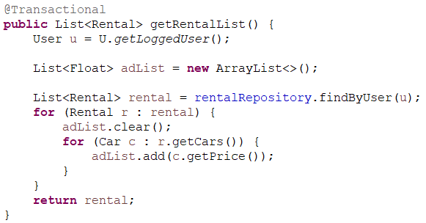
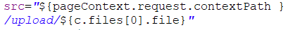
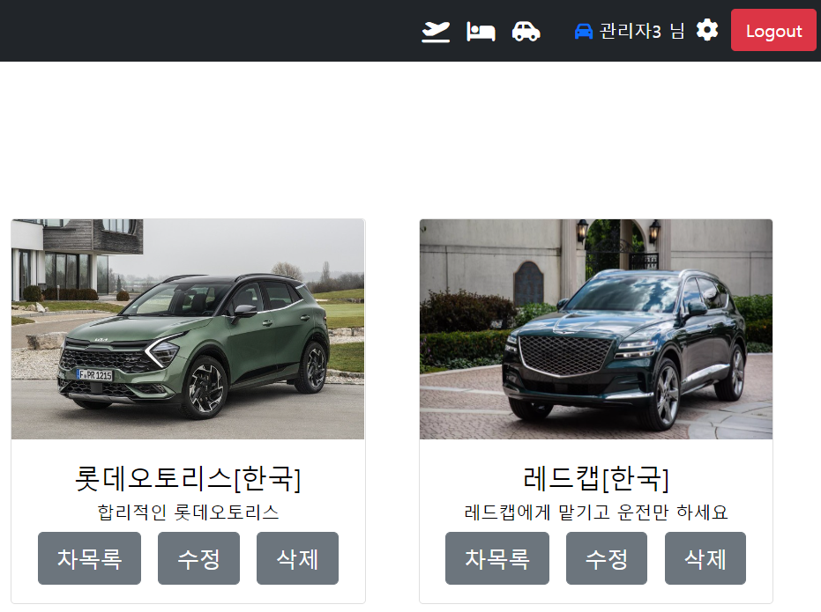
업체 리스트 첫번째 파일 보여주기
adminRentalService.java
rentalList.jsp
1
로그인 한 유저의 정보를 불러옴
2
로그인 한 유저가 등록한 업체들이 있다면 해당 값들을 넘긴다.
3
등록된 업체들을 보여주고 업체 file은 첫번째 index 값 출력

Slide 33
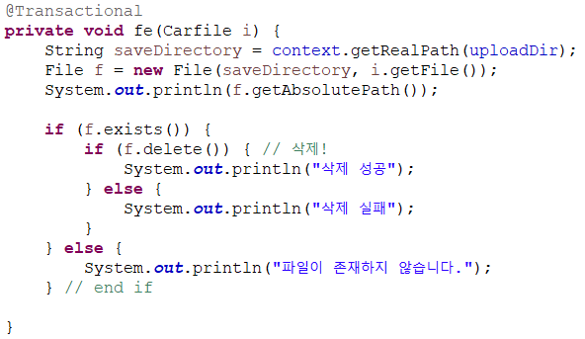
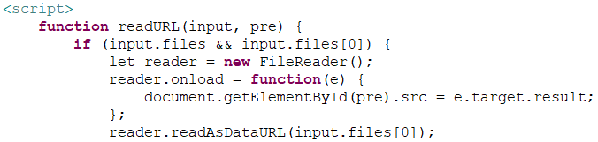
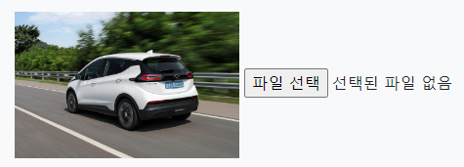
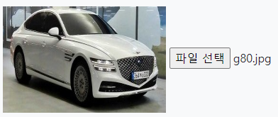
렌트카 정보 수정 시 이미지 보여주기
adminRentalService.java
carUpdate.jsp
1
차 수정을 위해 해당 차 정보 불러옴
2
파일 선택을 누르고 수정을 하면 수정 된 해당파일 미리보기
수정 전
수정 후
3
수정완료 버튼을 누르면 해당 파일
수정 완료

Slide 34



차에 해당 타입 보여주기
adminRentalService.java
1
수정 시 해당 차의 정보를 가져온다
2
수정 할 차에 해당하는 타입과 동일한 값을 먼저보여주고 나머지는 select로 아래에 보여준다
carUpdate.jsp

Slide 35

Part l 03
페이지 시연

Slide 36
마무리/소감
Team 떠나자
김대진 진하륜 김재윤 안일찬 노진수

